Slide 1
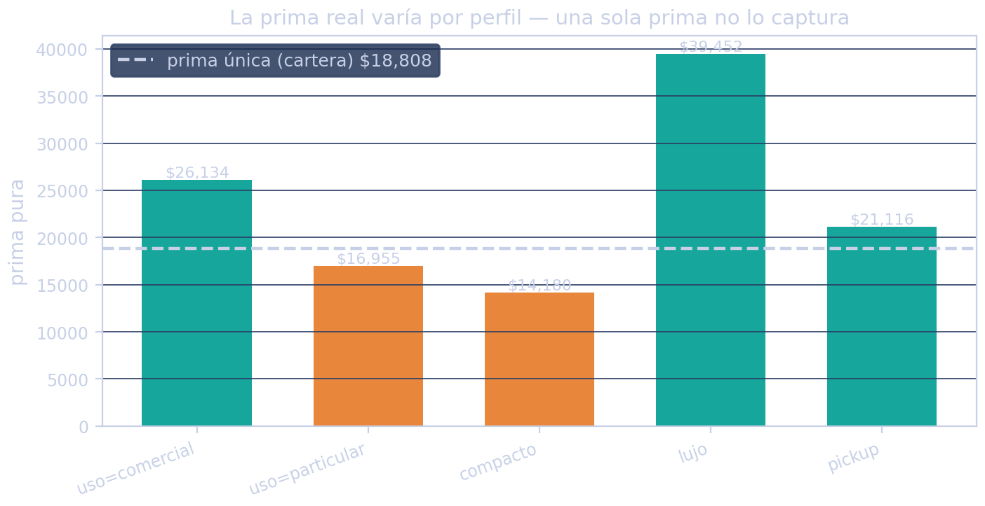
TEMA 2 — CÁLCULO DE PRIMAS
Sesión 13
El cotizador: juntar todo el Tema 2 en una app
Matemáticas Actuariales para Seguro de Daños, Fianzas y Reaseguro
Una app en Streamlit que va de las métricas de la cartera a la prima de tarifa — y nos muestra por qué todavía falta el GLM.
de la cartera a la tarifa
Facultad de Ciencias · UNAM

Slide 2
Dónde estamos
Juntamos todo el Tema 2 en una herramienta
Ya tienen las piezas: prima pura (frecuencia × severidad), ajustes por deducible/coaseguro (S11) y recargos (S12).
Hoy las montamos en un COTIZADOR interactivo: de los datos de la cartera a la prima de tarifa.
La herramienta es Streamlit: una app web hecha solo con Python, sin tocar HTML.
Y al final, el cotizador mismo nos muestra su límite — el gancho para el GLM.
MASDFR · Tema 2 · Sesión 13 — El cotizador (Streamlit)
2 / 10

Slide 3
¿Qué es Streamlit?
Una app web desde un solo archivo .py
Escribes Python normal; Streamlit lo convierte en una página web con controles.
Corre el script DE ARRIBA A ABAJO y lo RE-EJECUTA completo en cada interacción (no hay celdas).
Por eso cacheamos la carga de datos con @st.cache_data: leer el archivo una sola vez.
Los widgets (slider, selectbox) devuelven su valor; con él se recalcula todo lo de abajo.
@st.cache_data
def cargar_datos(ruta):
return pd.read_parquet(ruta)
datos = cargar_datos("cartera.parquet")
st.metric("Pólizas", len(datos))
MASDFR · Tema 2 · Sesión 13 — El cotizador (Streamlit)
3 / 10

Slide 4
Cómo se corre
No es un notebook: es un programa
Se abre el navegador solo, en localhost.
Cada vez que guardas el archivo: botón 'Rerun' (o 'Always rerun').
Verás la app crecer a cada guardado — así la construimos hoy, paso a paso.
Para tu equipo: carga tu cartera con el file_uploader de la barra lateral.
conda activate MASDFR
pip install streamlit
streamlit run app.py
MASDFR · Tema 2 · Sesión 13 — El cotizador (Streamlit)
4 / 10

Slide 5
La estructura: dos pestañas
Univariado y Multivariado
① Univariado
② Multivariado
Una prima para TODA la cartera, sin importar el perfil.
Métricas, ajustes (histogramas), prima pura por dos caminos.
Efecto de deducible/coaseguro y la prima de tarifa (rango S12).
La misma prima, pero por PERFIL (segmento que elijas).
Empírica: promedio del segmento.
Y aquí se ve por qué todavía no alcanza.
MASDFR · Tema 2 · Sesión 13 — El cotizador (Streamlit)
5 / 10

Slide 6
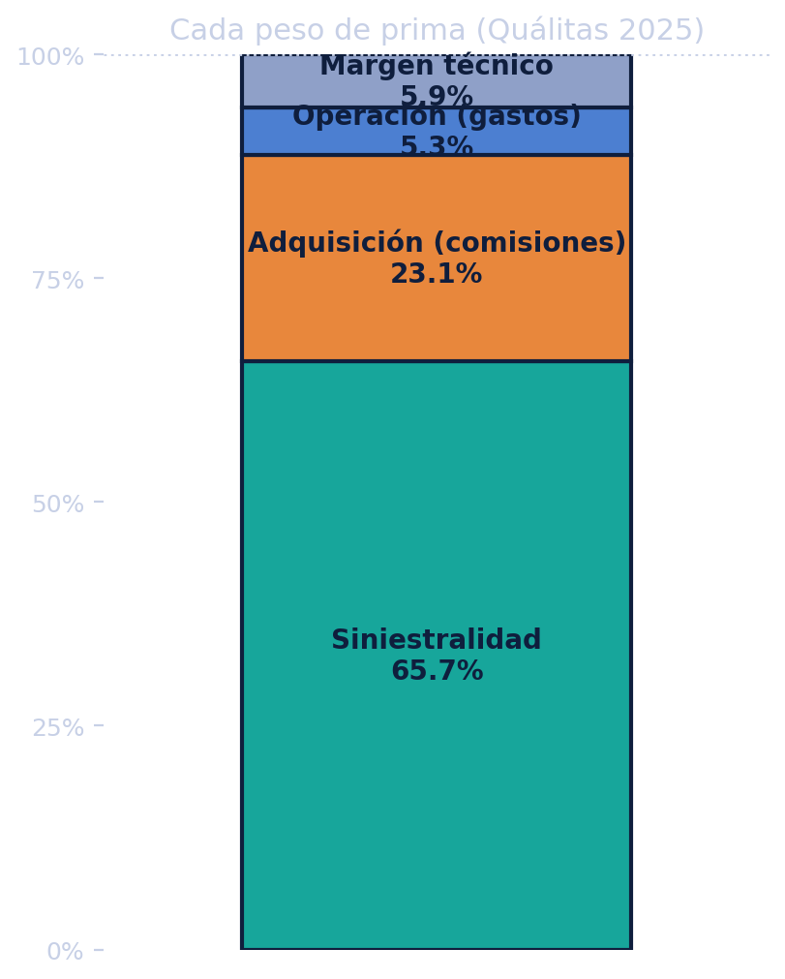
① Univariado
De la cartera a la tarifa, en una pantalla
Métricas: exposición, frecuencia, severidad.
Ajustes: histograma de frecuencia (Poisson) y de severidad (lognormal).
Prima pura por dos caminos (coinciden).
Deducible/coaseguro: mueves y recalcula.
Prima de tarifa: prima pura y el rango de recargos.
MASDFR · Tema 2 · Sesión 13 — El cotizador (Streamlit)
6 / 10

Slide 7
Las dos primas puras
La misma cuenta, descompuesta
frecuencia × severidad = (ΣN / Σexpo) × (Σmonto / ΣN) = Σmonto / Σexpo
La prima pura DIRECTA y la de FRECUENCIA × SEVERIDAD dan exactamente lo mismo.
¿Para qué separarla? Porque la versión por piezas es la que se puede MODELAR cada una por su lado.
Una tercera forma, con las esperanzas de las distribuciones ajustadas, queda muy cerca — y abre el GLM.
MASDFR · Tema 2 · Sesión 13 — El cotizador (Streamlit)
7 / 10

Slide 8
② Multivariado
La prima que cambia con el perfil
Eliges un perfil (sexo, uso, tipo, zona, edad…) y la app cotiza ese segmento.
La prima real VARÍA mucho por perfil: una sola prima para todos es injusta y poco competitiva.
El empírico por segmento sí distingue… mientras haya datos suficientes.
MASDFR · Tema 2 · Sesión 13 — El cotizador (Streamlit)
8 / 10

Slide 9
Por qué todavía no alcanza
El cotizador nos muestra su propio límite
Segmentos que se vacían
Perfiles que no existen
Una sola prima no basta
Al cruzar varias características, el segmento queda con poquísimas pólizas → la prima es ruido (aviso n<100).
Si pides un perfil que no está en los datos, el empírico NO puede cotizar nada.
El modelo univariado da el mismo número para todos: no diferencia.
Necesitamos diferenciar por características SIN quedarnos sin datos: un modelo que interpole. Eso es el GLM.
MASDFR · Tema 2 · Sesión 13 — El cotizador (Streamlit)
9 / 10

Slide 10
Lo que sigue
Pausa de teoría
El cotizador que sí sirve
Las próximas sesiones son GLM (frecuencia y severidad): el modelo que diferencia por perfil sin quedarse sin datos.
Con el GLM reconstruimos el cotizador para que cotice cualquier perfil — y esa es la base de la Práctica 3.
MASDFR · Facultad de Ciencias, UNAM

